Slide 1
Oración viernes 9
de febrero
Curso escolar 2023-2024

Slide 2
Domingo 6º del Tiempo Ordinario - Ciclo B
Lectura del santo evangelio según san Marcos (1,40-45):
En aquel tiempo, se acercó a Jesús un leproso, suplicándole de rodillas: «Si quieres, puedes limpiarme.»
Sintiendo lástima, extendió la mano y lo tocó, diciendo: «Quiero: queda limpio.»
La lepra se le quitó inmediatamente, y quedó limpio.
Él lo despidió, encargándole severamente: «No se lo digas a nadie; pero, para que conste, ve a presentarte al sacerdote y ofrece por tu purificación lo que mandó Moisés.»

Slide 3
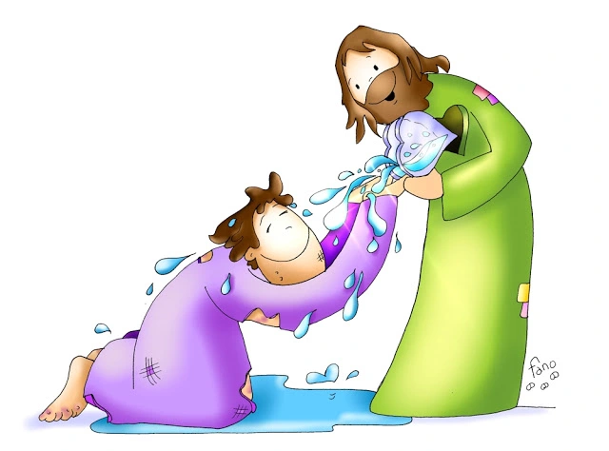
Pero, cuando se fue, empezó a divulgar el hecho con grandes ponderaciones, de modo que Jesús ya no podía entrar abiertamente en ningún pueblo, se quedaba fuera, en descampado; y aun así acudían a él de todas partes.
Palabra del Señor
Jesús es la medicina que el mundo, la Iglesia y nosotros necesitamos

Slide 4
Carmelitas Misioneras Teresianas
Tejiendo VIDA, creando REDES

